Slide 1
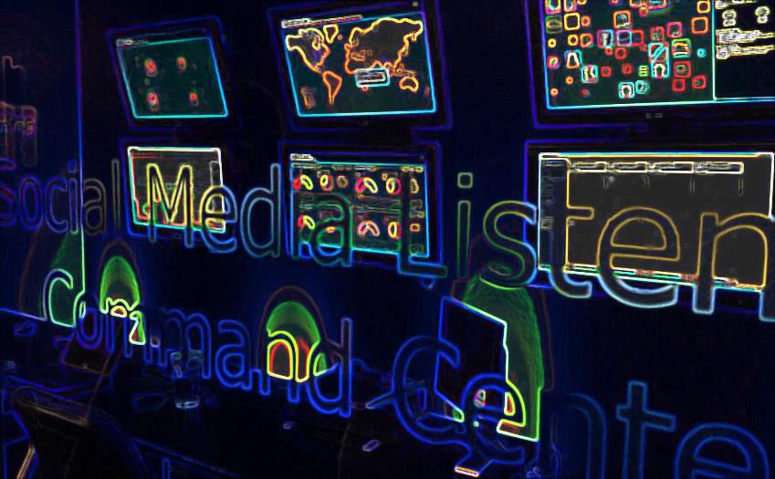
Conférence Social Media Listening
Groupe "Club Webtechno"

Slide 3
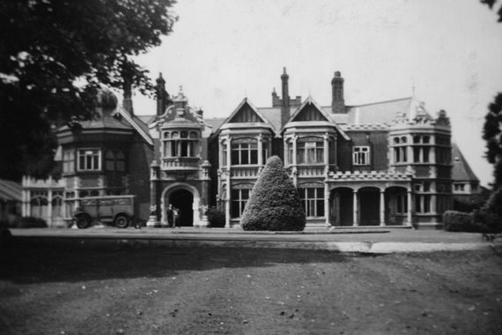
Bletchey Park

Slide 4
Les Réseaux Sociaux sont le plus grands focus groupe du monde

Slide 5
Le nombre de conversations sur le web explose !
La Voix du Consommateurs
~120M de verbatim
Sur le secteur des télécommunications en 2018*
Notes:
*estimation

Slide 6
« Il y a bascule paradigmatique de la représentativité à l’exhaustivité, là où un panel propose 1000 personnes, le #SocialListening aligne 100M de verbatim »

Slide 7
Une marque : très discutée sur le Web Social
120 million messages par an
Produits et services
Evènements
Medias
Collaborateurs
Dirigeants
Régulation
Bad Buzz
Influenceurs
Notes:
Prenons le cas du secteur des telco d’un opérateur de communication

Slide 8
Les verbatim : une mine d’or
Brand Monitoring
Monitorer la performance de la marque vs. ses compétiteurs
Intelligence Economique
Estimer les évolutions du marché,
Observer le positionnement des acteurs
Anticiper les dernières tendances
Améliorer l’expérience Client
Suivre le lancement de nouveaux produits
Suivre les Produits et offres existants
Avec le retour en temps réel du web
Buzz monitoring
Monitorer un bad/good buzz en temps réel (ex: appel à Boycott)

Slide 9
Social Data est :
publique et spontanée
structurée non structurée
temps réel
volumineuse
bruitée (Junks News, Fake Accounts)

Slide 10
Comment collecter l’opinion du Web et des réseaux sociaux ?
Comment diffuser la Voix du Client au sein de l’Entreprise ?
Comment placer le client au centre des opérations de communication et marketing

Slide 11
Collecter
Diffuser
Utiliser

Slide 12
Regrouper les compétences digitales
Adapter la communication en temps réel
Rendre accessible la Voix du Client à tous les collaborateurs
Être alerté en cas de crise ou d’opportunité

Slide 13
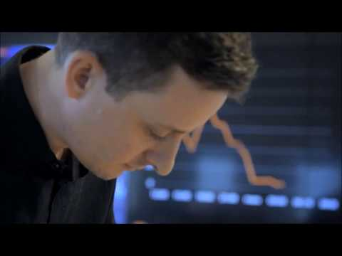

Slide 15
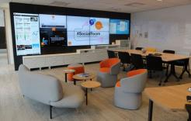
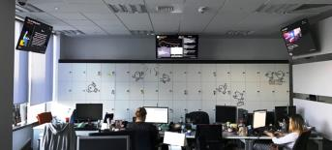
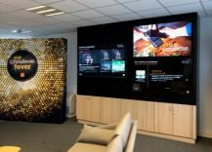
Découvrir de nouvelles tendances et être alerté en temps réel
Afficher en temps réel sur des écrans les activités liées à un produit ou un évènement
Idéal pour les Chefs de Produits & Managers et équipes Marketing
France
Romania
Normandie Centre

Slide 16
La #SocialRoom est un lieu, le lieu est un média

Slide 17
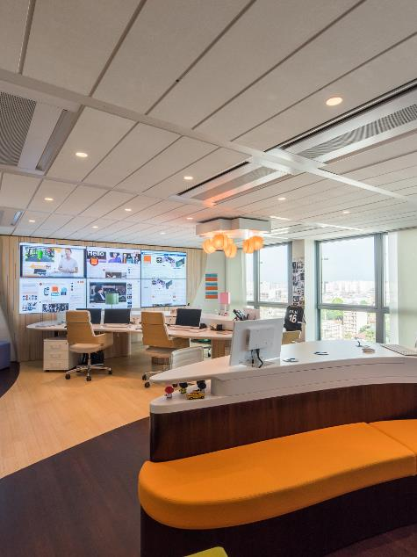
Un lieu physique qui regroupe des nouvelles compétences digitales

Slide 18
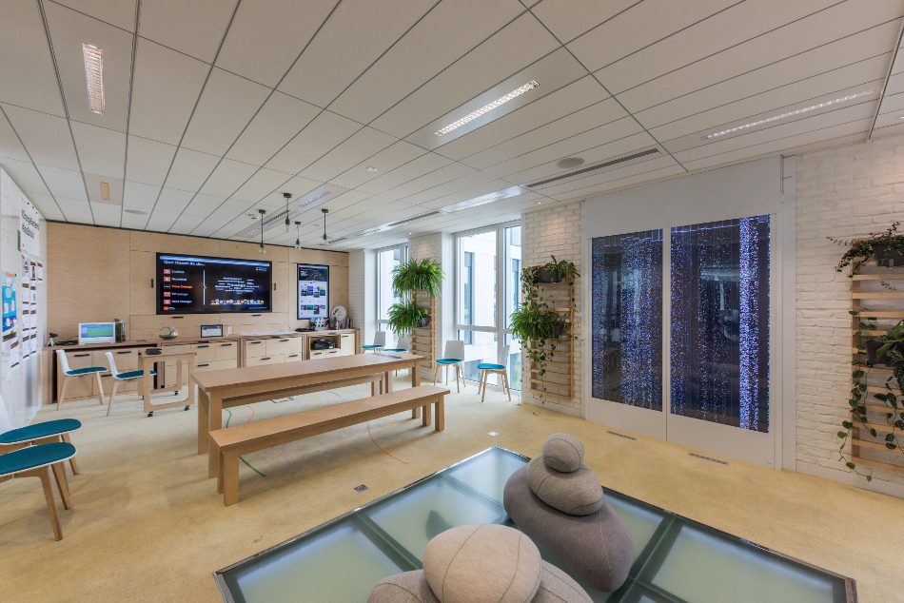
La#SocialRoom est un Media

Slide 19
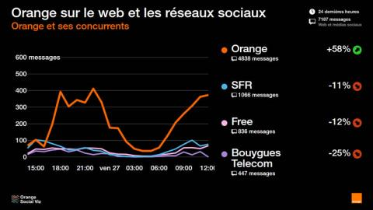
La #SocialRoom est un média qui produit son propre contenu à partir du Social Listening

Slide 20
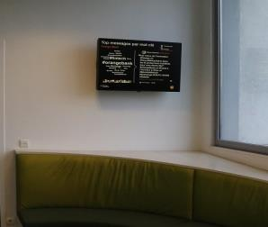
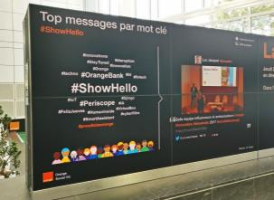
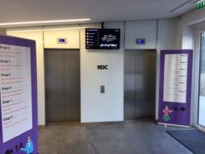
La #SocialRoom est un media avec ses canaux de diffusion (ascenseurs, open space, hall d’accueil)
Ascenseurs
Halls d’accueil
Bureaux et open space

Slide 21
La #SocialRoom est un media avec ses « décodeurs » - Social Stick

Slide 22
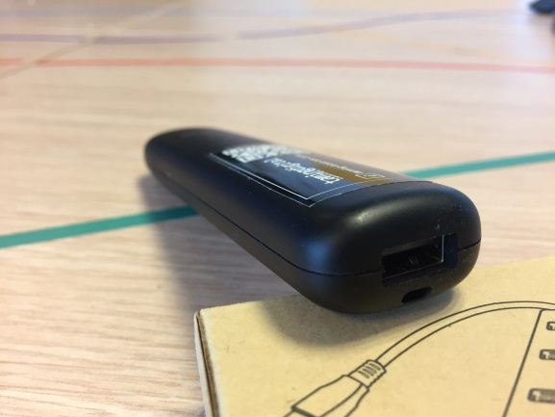
Social Stick clé HDMI pour transformer tout type d’écran en Social Wall
Orange Social Box

Slide 23
Les métiers d'une #SocialRoom
Data Scientists,
Data Analyst
Social Media Researcher
e-Influence
Community Manager

Slide 24
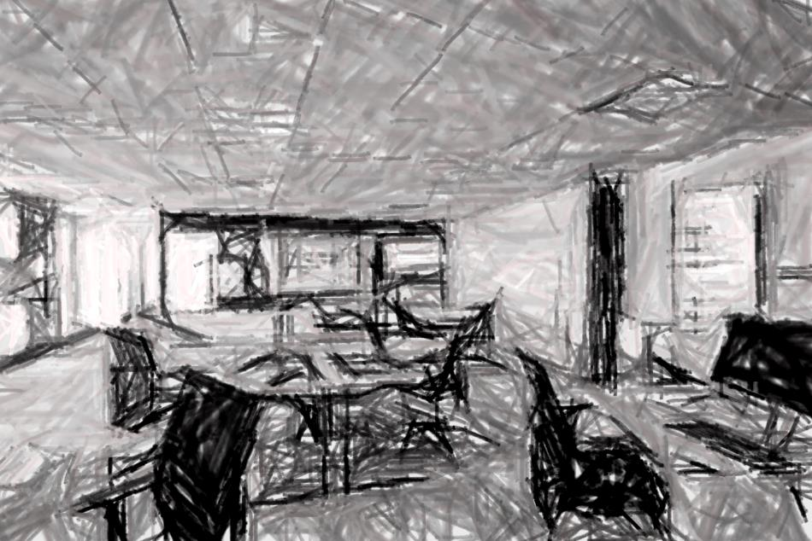
Les outils d'une #SocialRoom

Slide 25
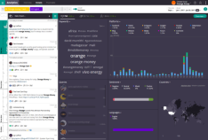
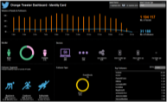
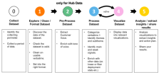
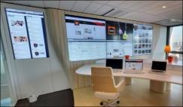
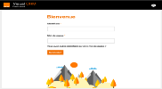
Outils de Collecte et d’analyse
Collecte
Diffusion
Analyse & Utilisation
User Data Study
Social Room
Outils de Text mining

Slide 26
Avec le Social Listening
Surveiller ? Analyser ? Protéger ? Influencer ?

Slide 27
Une #SocialRoom à l’EGE ?
Pour écouter, analyser, comprendre, protéger et influencer ?
Comment savoir ce qui se passe actuellement dans le monde, et en France ?
Votre outil de Social Listening ?
VisiBrain, Digimind en mode command center
Comment vos métiers sont déjà impactés : Analyste, etc.

Slide 28
C’est à vous !

Slide 29
Pour aller plus loin
La manipulation des émotions sur les réseaux sociaux est une réalité, l’EGE sur FrenchWeb
Visite 3D de la Social Room
#SocialListening medium

